Slide 1
Sukne, sukne, samé sukne, zaplače, kto na ne kukne.
Čo je to?
Nemá rúčky, nemá prsty, zato strúčky drží v hrsti.
Kým má listy svieže, na vetvách mu sedia ježe. Keď spadne jež na líčko, znesie hnedé vajíčko.

Slide 2
Biele, modré aj ružové kvety hladká vetra van. Čo to vonia? Agát? Baza? Rozkvitnutý …

Slide 3
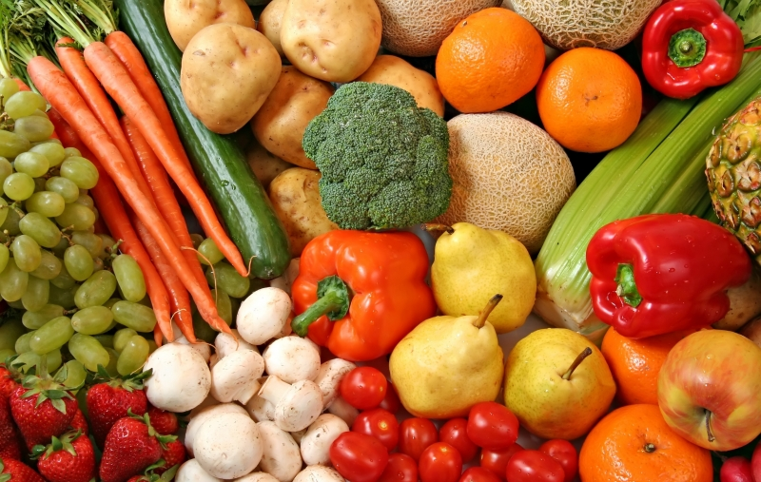
Rastliny pestované v záhradách

Slide 4
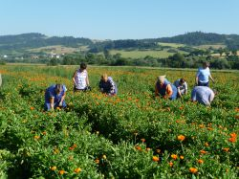

Slide 5
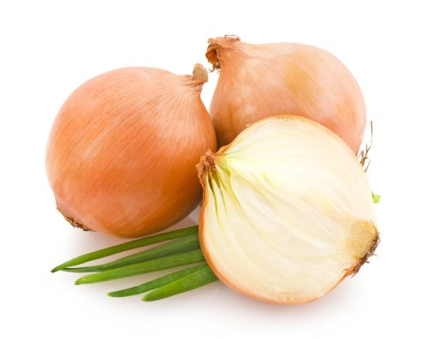
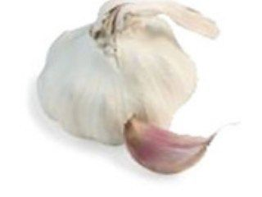
zelenina
a.) cibuľová
Vitamín C

Slide 6
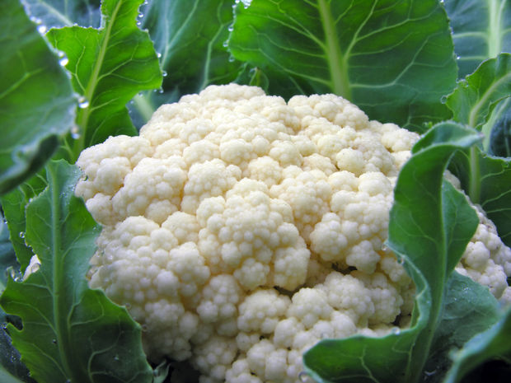
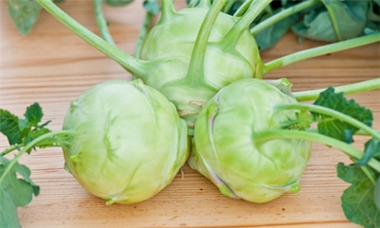
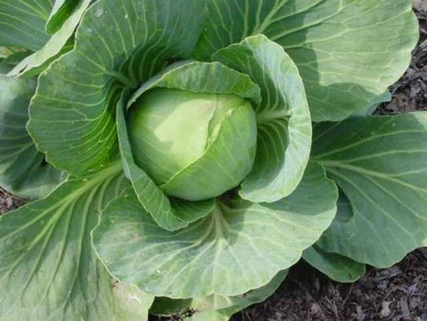
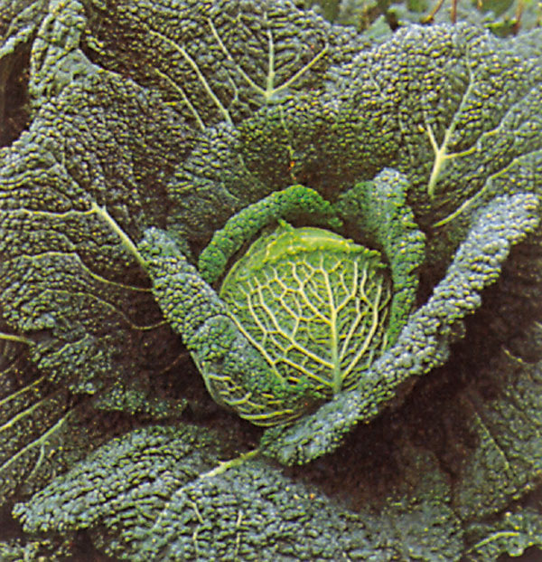
S
Ú
K
V
E
T
I
E
b.) hlúbová zelenina
STONKOVÁ HĽÚZA
LISTY

Slide 7
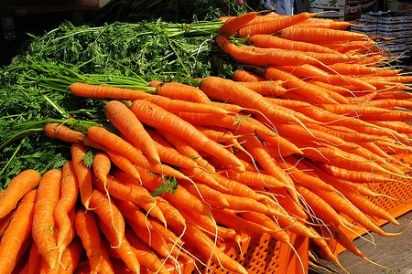
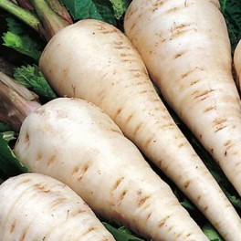
C.) koreňová zelenina

Slide 8
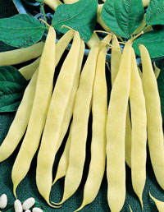
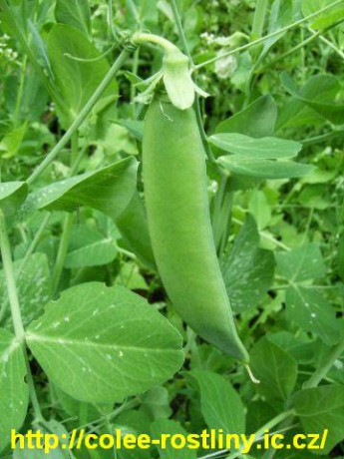
D.) strukoviny
Zberajú sa STRUKY !!!

Slide 9
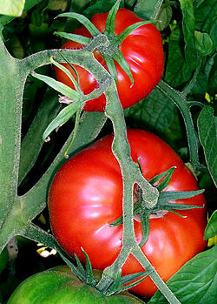
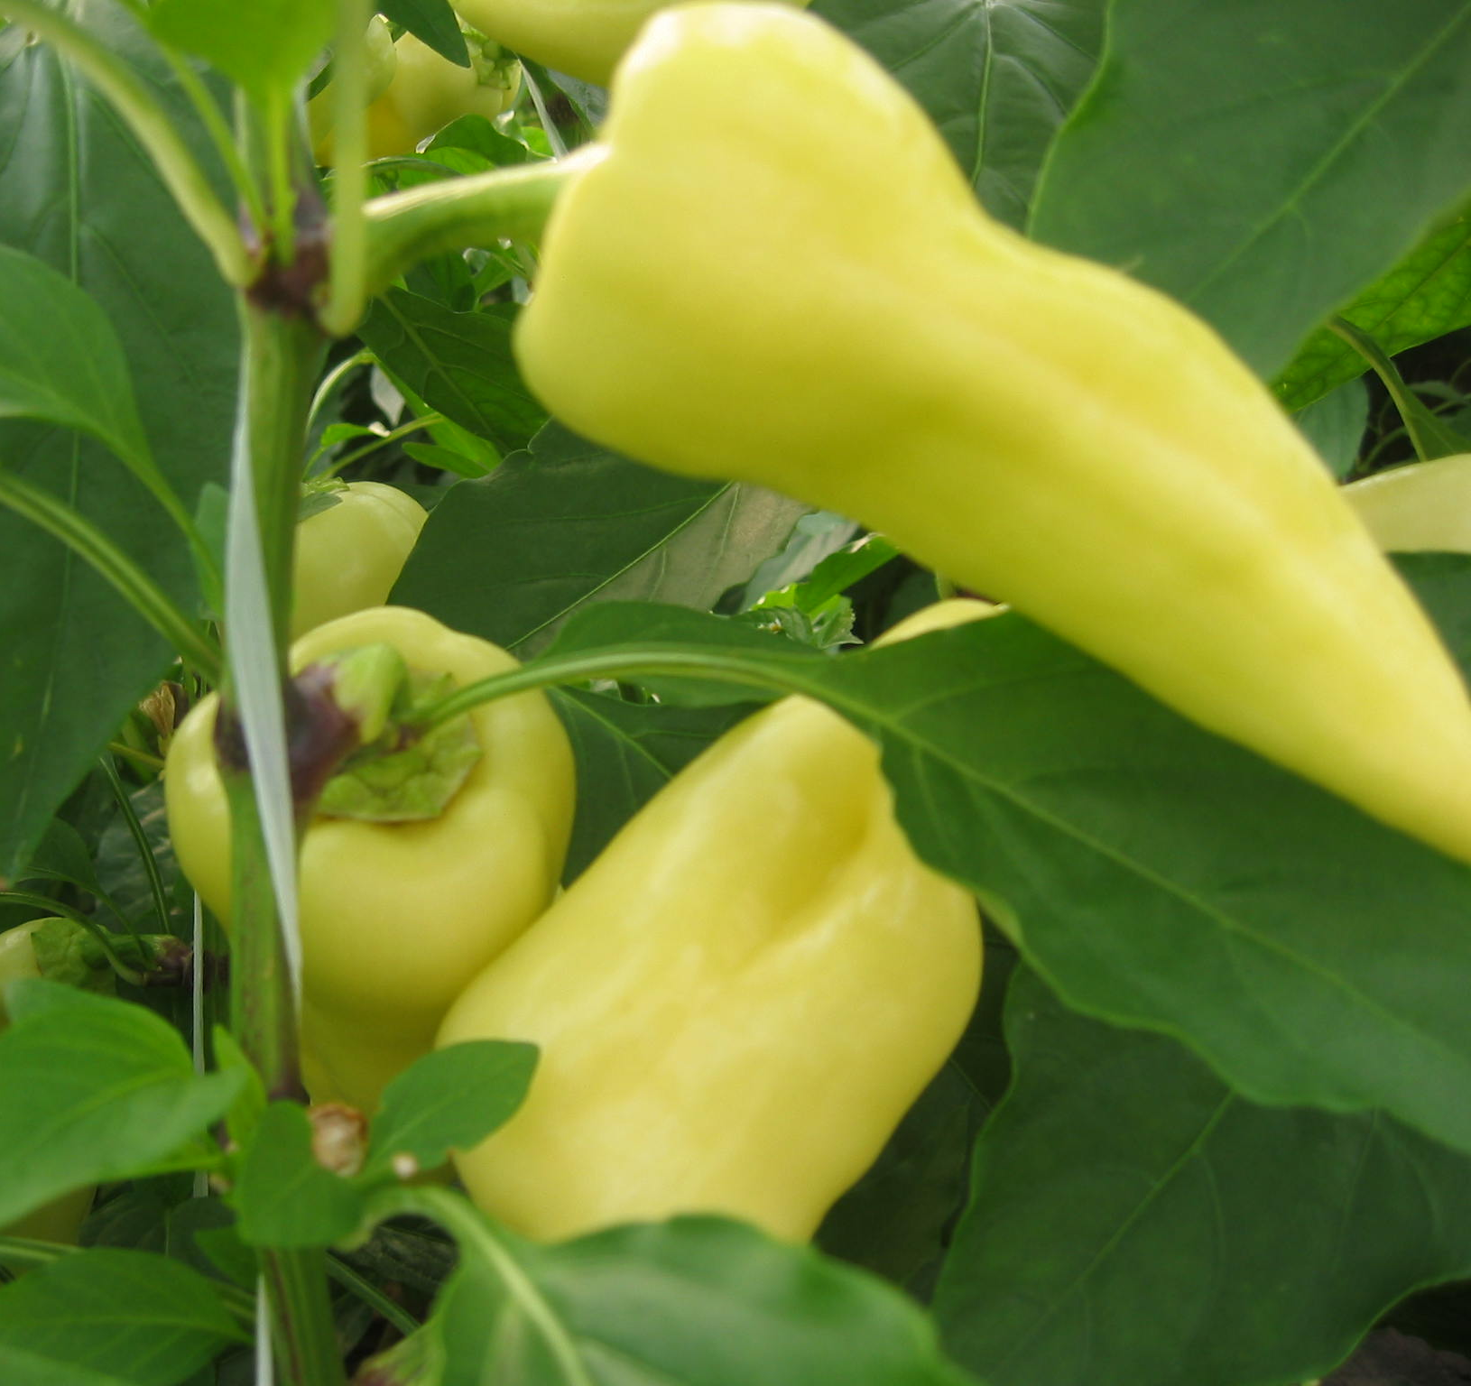
E.) plodová zelenina
bobule

Slide 10
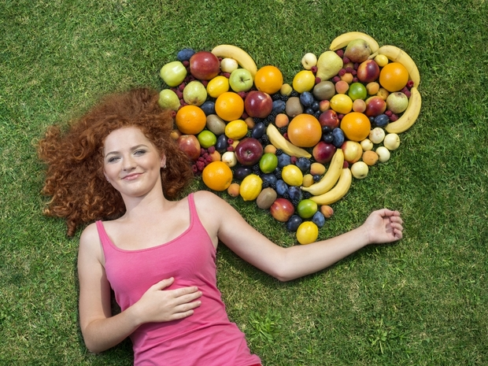
Akú zeleninu by sme mali konzumovať ???
V surovom stave

Slide 11
Ktoré časti zeleniny konzumujeme (list, kvet, plod, stonka)
Kapusta
Karfiol
Kel
Kaleráb
brokolica

